Slide 1




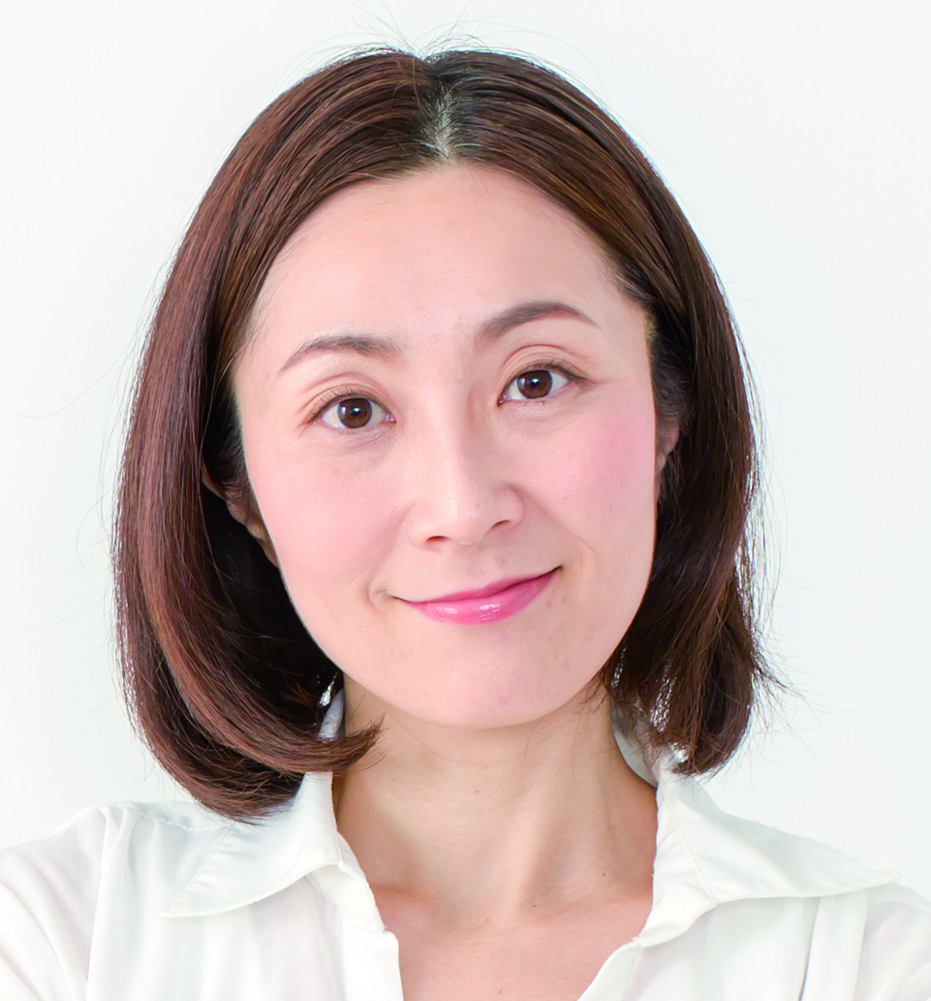
秋の新規生徒募集
海外で英語を話したいと思いませんか？
サンプル英会話教室では、そんなあなたを応援します。
カリキュラム名
カリキュラム名
カリキュラム名
1時間 6,000円〜
1時間 6,000円〜
1時間 6,000円〜
10月31日まで
カリキュラムの説明が入ります。カリキュラムの説明が入ります。カリキュラムの説明が入ります。カリキュラムの説明が入ります。カリキュラムの説明が入ります。カリキュラムの説明が入ります。
カリキュラムの説明が入ります。カリキュラムの説明が入ります。カリキュラムの説明が入ります。カリキュラムの説明が入ります。カリキュラムの説明が入ります。カリキュラムの説明が入ります。
カリキュラムの説明が入ります。カリキュラムの説明が入ります。カリキュラムの説明が入ります。カリキュラムの説明が入ります。カリキュラムの説明が入ります。カリキュラムの説明が入ります。
入会金
無料
キャンペーン中
初めての方
限定！！
圧倒的な
学力を誇る
優秀な講師！！
天満 菜々子
講師のプロフィールが入ります。講師のプロフィールが入ります。講師のプロフィールが入ります。講師のプロフィールが入ります。講師のプロフィールが入ります。講師のプロフィールが入ります。講師のプロフィールが入ります。講師のプロフィールが入ります。講師のプロフィールが入ります。講師のプロフィールが入ります。講師のプロフィールが入ります。
サンプル 英会話教室
● ご予約・お問い合わせはこちら
こちらに地図の画像を
配置してください。
TEL 06-1234-5678
住所／大阪市北区天神橋6-6-19

